Slide 2
六 有趣的平面图形(一)
画数学连环画

Slide 3
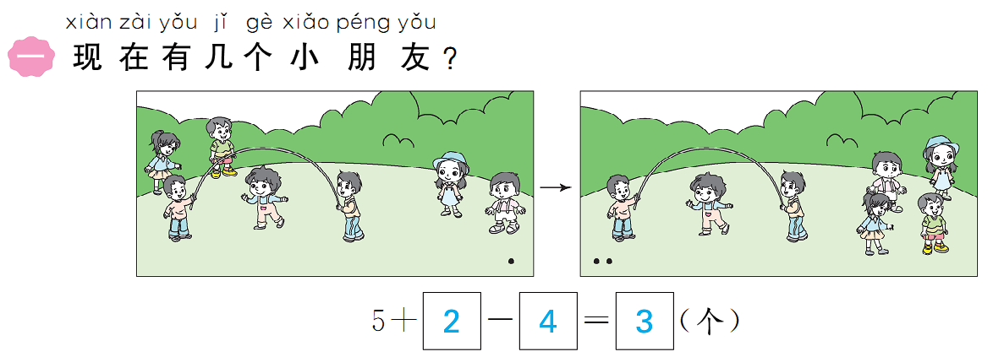

Slide 5
